Slide 1
2021.10.15

Slide 2
報告内容
今回の内容
✓疑似非線形音声の作成
✓疑似非線形音声への検討
✓中間発表資料の作成0

Slide 3
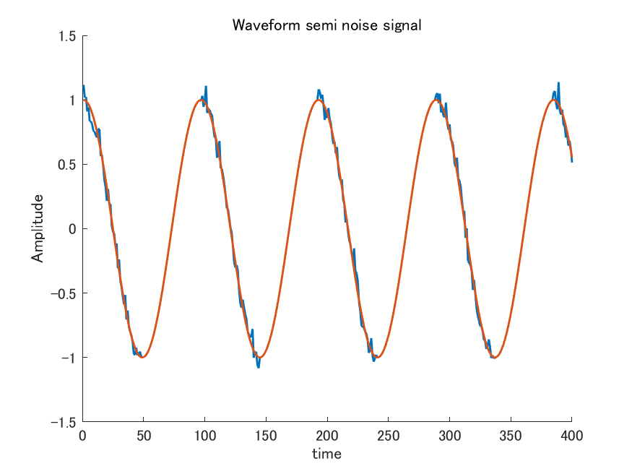
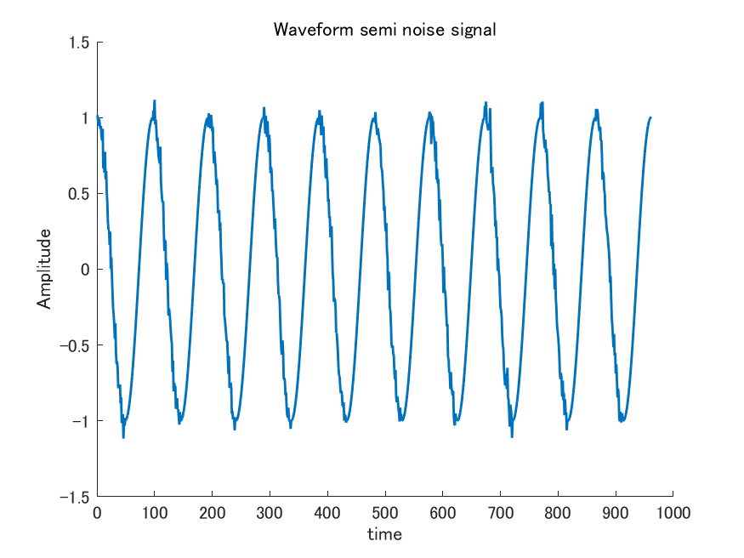
非線形信号の作成
歪みあり信号＋歪みなし信号
立下りのみ歪みあり信号
✓歪み信号（ノイズ or 非線形歪み）を作成
✓歪みあり信号の立上り・立下り、歪みなし信号の立上り・立下りを抽出
✓これらを組み合わせ、立上り：歪みなし 立下り：歪みあり の信号を作成

Slide 4
（検証）ノイズ信号を用いた検討
立下りのみ歪みあり信号（ノイズ）
✓歪み信号としてノイズを付加した信号を作成
→ ガウス雑音・- 40dBがノイズフロアになるよう作成
→立上りは歪みなし、立下りは歪みあり
✓ f = 500Hz Fs = 48k として信号を作成

Slide 5
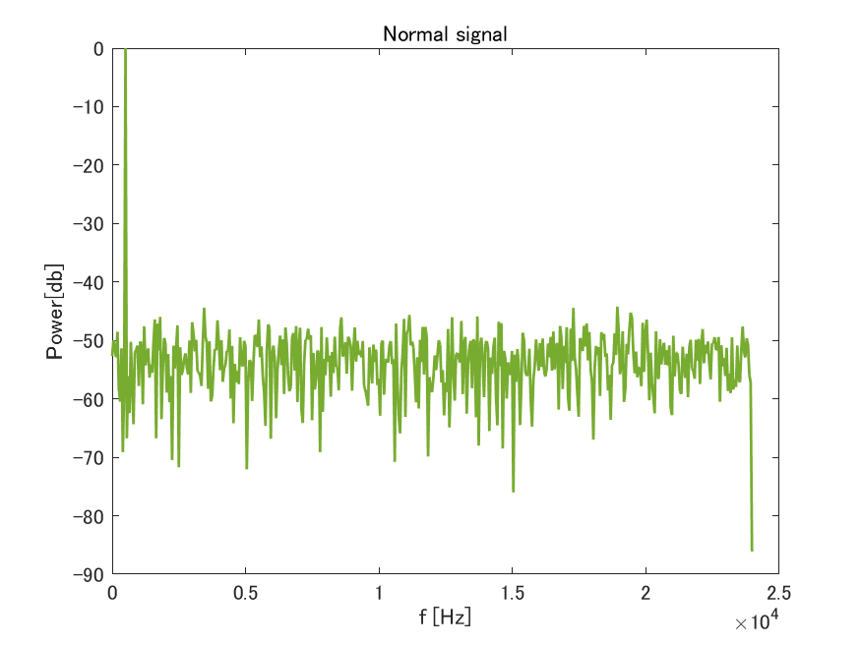
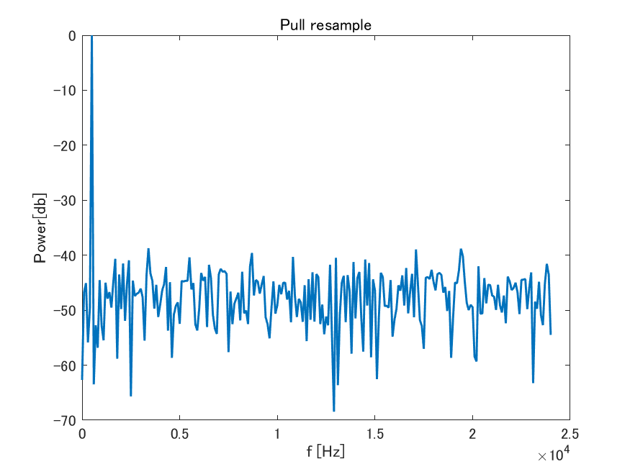
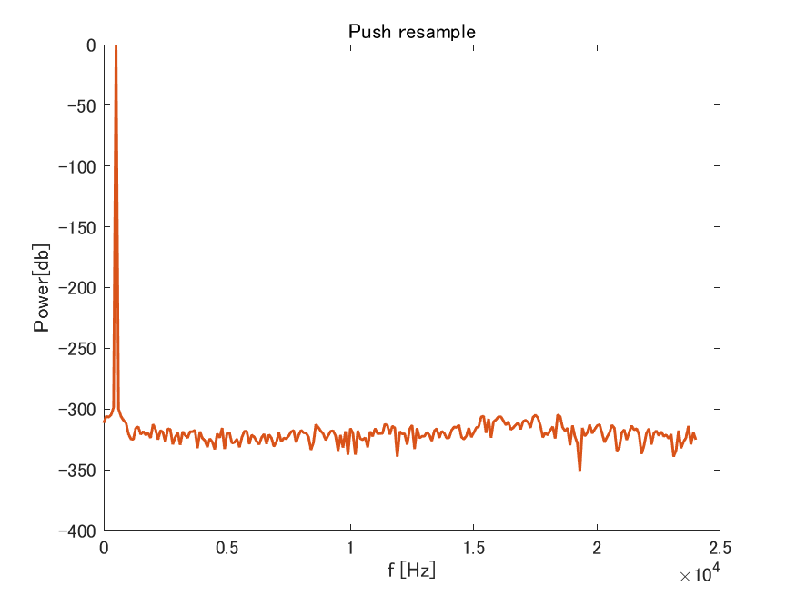
（検証）ノイズ信号を用いた検討
f = 500Hz Fs = 48k 10周期分
全体のFFT
立下りのFFT
立上がりのFFT
✓立上り・立下りでノイズフロアが変化していることを確認
→立下りでは -50dB 立上りでは -300dB
✓全体のFFTでは観測できなかった歪みを表現

Slide 6
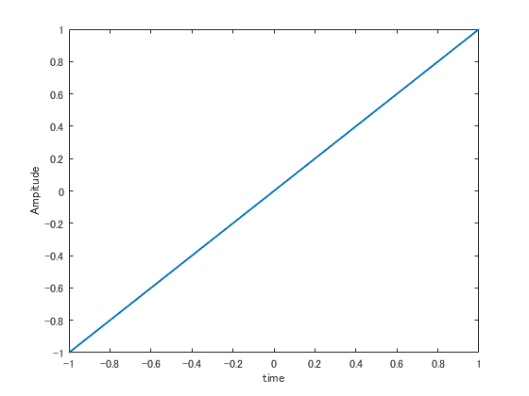
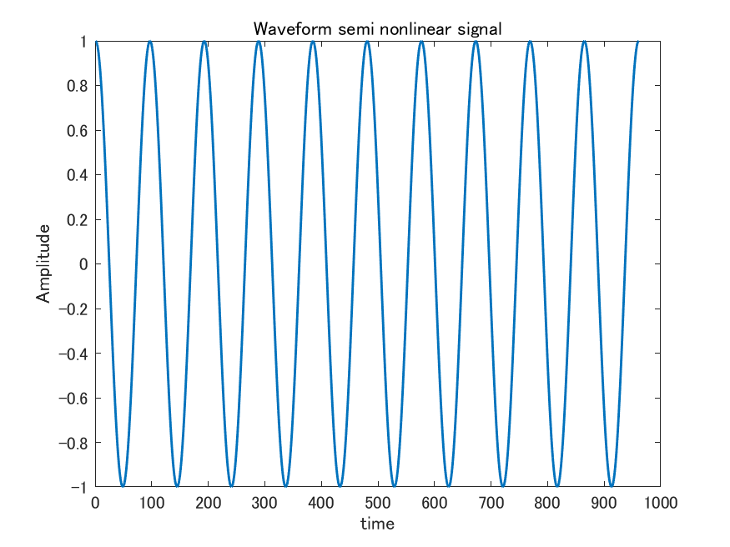
非線形歪み信号を用いた検討
非線形な入出力特性
立下りのみ歪みあり信号（非線形歪み）
✓入出力特性を多項式で近似し、非線形歪みを持つ信号を作成
→ 二次高調波が -100db それ以降は、-3dB/oct で単調減衰
✓ f = 500Hz Fs = 48k として信号を作成

Slide 7
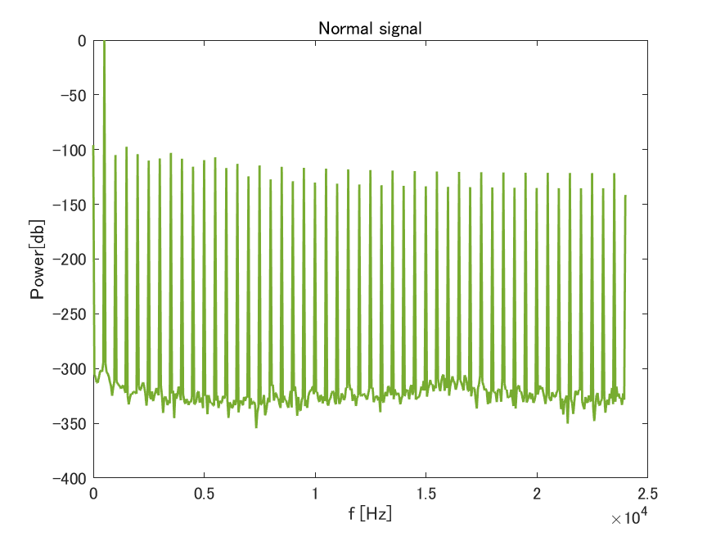
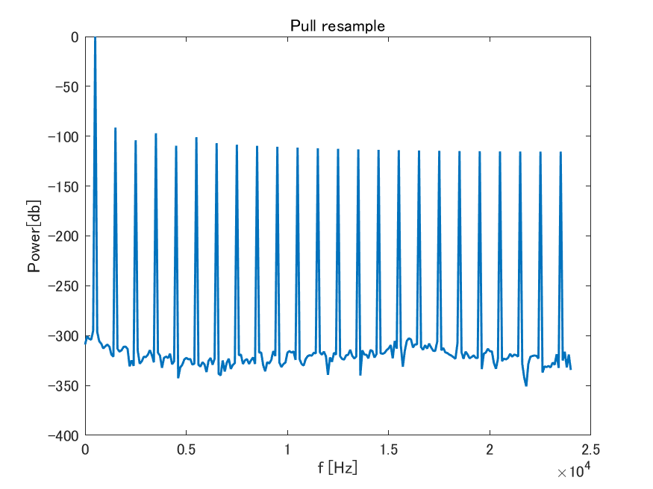
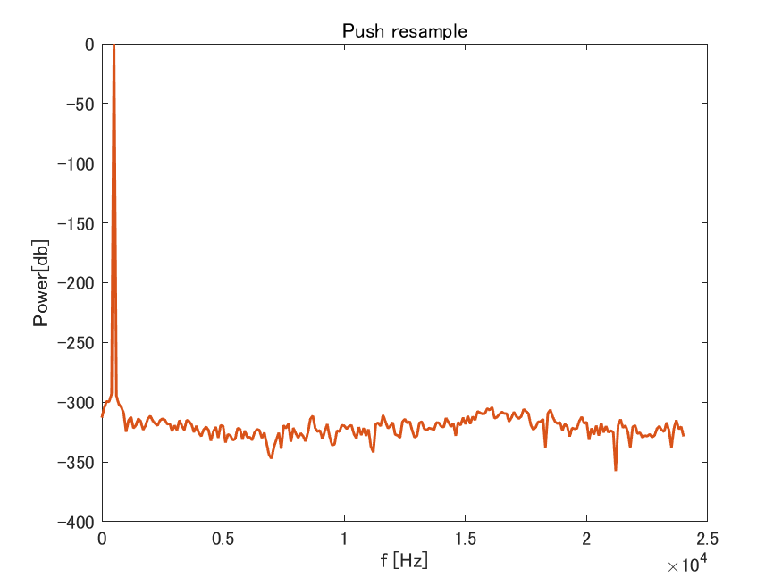
非線形歪みを用いた検討
f = 500Hz Fs = 48k 10周期分
全体のFFT
立下りのFFT
立上がりのFFT
✓立上り・立下りでFFTの分布に違いがあることを確認 →立下りのみ高調波を確認。
✓全体のFFTでは観測できなかった非線形歪みを表現

Slide 8
今後の予定
✓切り出し方法の実装
✓中間発表動画作成

